Slide 1
Оздоровительная ходьба
подготовила студентка 3ИВТ1.2 Логинова Софья

Slide 2
Что такое оздоровительная ходьба?
Оздоровительная ходьба — универсальный вид физической активности. В отличие от обычной ходьбы характеризуется большой длиной шага и энергичной работой рук.

Slide 3
Какой эффект оказывает оздоровительная ходьба?
корректирует фактор риска развития сердечно-сосудистых заболеваний,
улучшает функции дыхания и кровообращения, опорно-двигательного аппарата, обмена веществ у людей старше 50 лет и с низкими уровнями здоровья
оказывает стимулирующее воздействие на функцию пищеварительных желез, печени, желудочно-кишечного тракта.

Slide 4
Различают 5 скоростей ходьбы:
очень медленную — 2,5-3,0 км/ч;
медленную — 3-3,5 км/ч;
среднюю — 4-5,6 км/ч;
быструю — 5,6-6,4 км/ч;
очень быструю — более 6,4 км/ч.

Slide 5
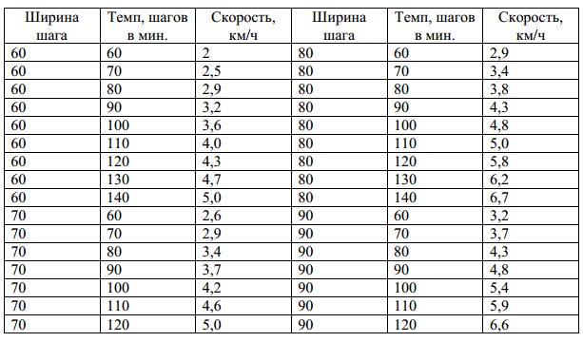
Индивидуальная скорость ходьбы определяется шириной шага и темпом (количеством шагов в минуту)

Slide 6
Тренировочный эффект:
Для получения тренирующего эффекта нагрузка должна по интенсивности и объему соответствовать уровню физического состояния: у лиц с низким и ниже среднего уровнями — ниже порога анаэробного обмена (ПАНО), со средним и выше среднего уровнями — выше ПАНО.

Slide 7
Частота сердечных сокращений рассчитывается по формуле:
ЧСС = (195 + 5 X N) - (А + t),
где N — порядковый номер уровня физического состояния.
1 — низкий уровень физического состояния;
2 — ниже среднего;
3 — средний;
4 — выше среднего;
5 — высокий уровень;
А — возраст, число полных лет; t — длительность, мин

Slide 8
Тренировочный эффект:
Если пульс при ходьбе меньше, чем запланированный на 10 ударов и более, используют усложненные условия: утяжелители; ходьбу в гору; ходьбу по пересеченной местности; ходьбу по песку.

Slide 9
Техника оздоровительной ходьбы.
Оздоровительная ходьба отличается как от прогулки и ежедневной ходьбы, так и от соответствующей области легкой атлетики. При оздоровительной ходьбе необходимо соблюдать правильную технику.

Slide 10
Техника оздоровительной ходьбы.
руки необходимо держать в локтях под прямым углом;
руки двигаются вперед-назад вдоль тела;
пальцы свободны или в кулаке;
принцип — левая рука, правая нога;
верхнюю часть тела необходимо держать в спокойном состоянии;
живот необходимо сохранять в небольшом напряжении, чтоб избегать прогиба в спине;
плечи расслаблены, слегка отведены назад и вниз, но не напряжены;
нога ставится с пятки на носок;
одна нога постоянно контактирует с поверхностью;
взгляд направлен на поверхность на расстоянии 4-5 метров.

Slide 11
Оптимальный тренировочный пульс можно высчитать по формуле:
где ЧССпокоя - частота сердечных сокращений (пульс) в спокойном состоянии;
К — начинающие - 0,6;
К — средняя натренированность - 0,65;
К — продолжающие - 0,7.

Slide 12
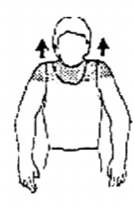
Упражнение 1
И.п. основная стойка.
1 — поднять плечи вверх, по направлению к ушам, до ощущения легкого напряжения в шее и плечах. Сохранить данное положение 5 секунд.
2 — опустить плечи вниз и расслабить.
При выполнении упражнения произносить про себя: «Плечи вверх, плечи вниз». Количество повторений 8- 10 раз.

Slide 13
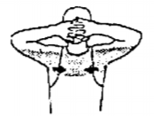
Упражнение 2
И.п. стойка, ноги врозь, руки в замок за головой.
1 — свести лопатки вместе, чтобы создать напряжение в верхней части спины (при выполнении движения грудная клетка должна выдвигаться вперед-вверх).
Удержать данное положение 4-5 секунд.
2 — вернуться в и.п. Количество повторений — 4-8 раз

Slide 14
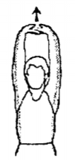
Упражнение 3
И.п. основная стойка.
1 — руки вверх, сомкнуть пальцы в замок над головой и, развернув ладони кверху, потянуться вверх и отвести их слегка назад. Не задерживая дыхания, сохранять данное положение 15 секунд.
2 — вернуться в и.п. Количество повторений — 4-6 раз

Slide 15
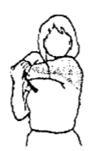
Упражнение 4
И.п. стойка, ноги врозь, руки вдоль туловища.
1 — поднимая правую руку вперед, согнуть ее в локте, при этом обхватив его кистью левой руки. Помогая левой рукой, плавно притянуть локоть правой к противоположному плечу. Сохранять данное положение 10 секунд.
2 — вернуться в и.п.
3-4 — то же самое левой рукой. Количество повторений — 4 раза.

Slide 16

Упражнение 5
И.п. стойка, ноги врозь, руки вдоль туловища.
1 — полуприсед. Сохраняем данную позу 30 секунд.
2 — и.п. Количество повторений — 2-4 раза

Slide 17
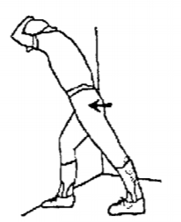
Упражнение 6
И.п. стоя перед стенкой, руки предплечьями упираются в стенку, голова лежит на ладонях.
1 — выпад правой ногой назад. Сохранять данное положение 10-15 секунд.
2 — и.п.
3-4 — то же самое другой ногой. Количество повторений — 4 раза

Slide 18
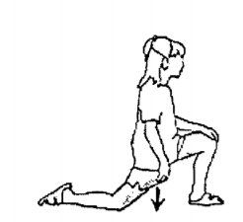
Упражнение 7
И.п. стойка, ноги врозь, руки вдоль туловища.
1 — выпад правой ногой, колено левой прижать к полу. Не меняя положения коленей, опускать таз вниз так, чтобы создать ощущение легкого растяжения. Сохранять данную позу 15- 20 секунд.
2 — и.п.
3-4 — то же самое другой ногой. Количество повторений — 4 раза.

Slide 19
Список источников:
Электронный архив библиотеки МГУ имени А.А. Кулешова

